Slide 1
BIM

Slide 2
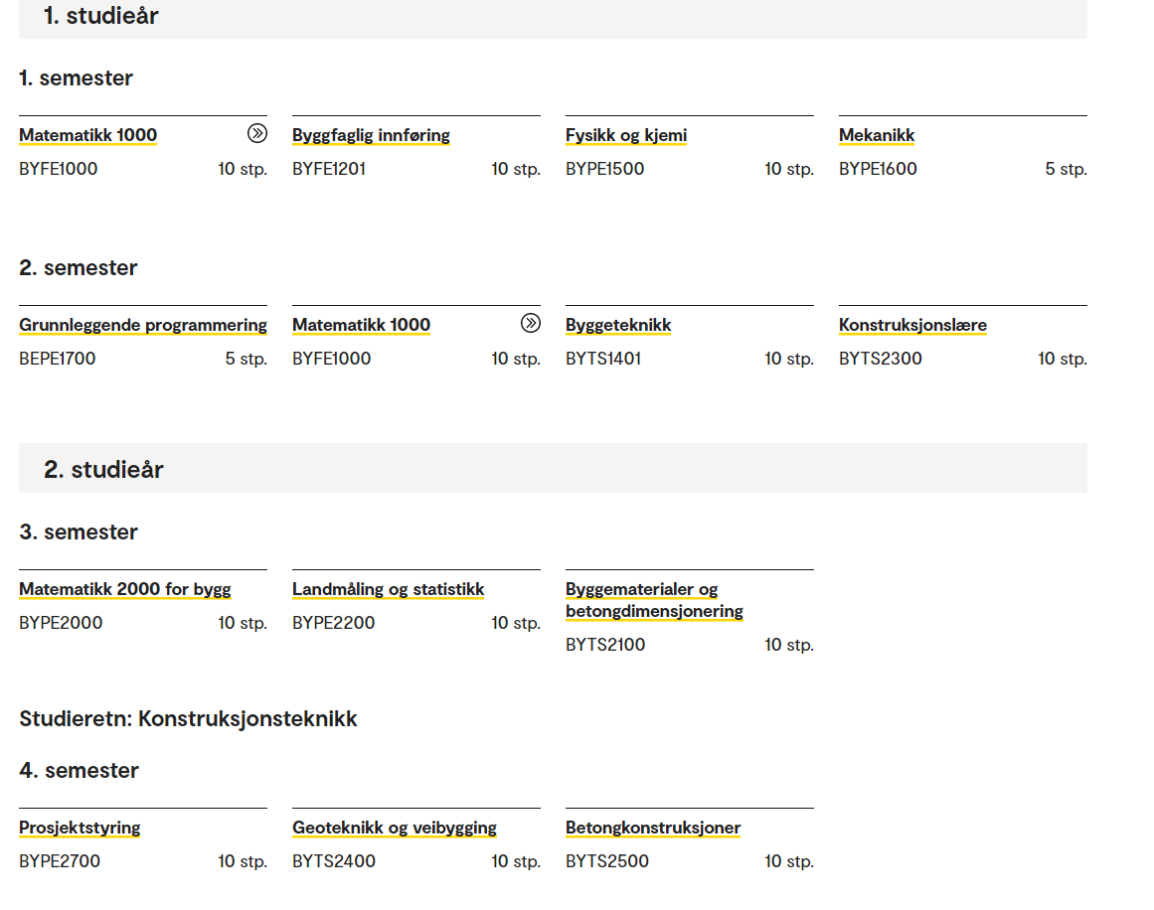
Bygg
BIM

Slide 3
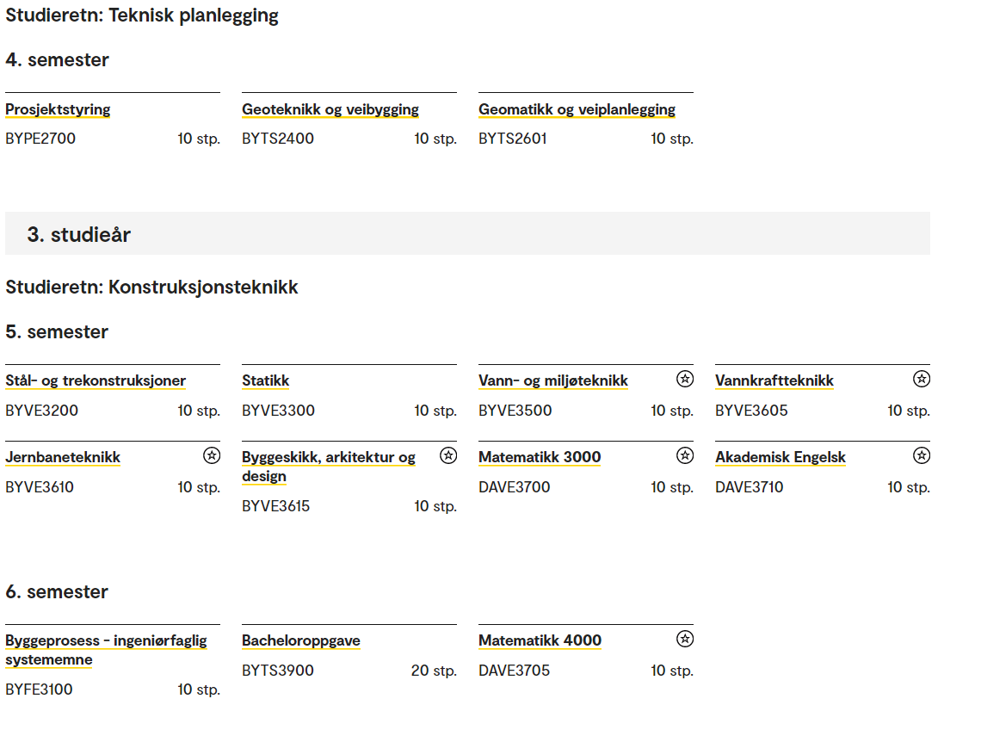

Slide 4
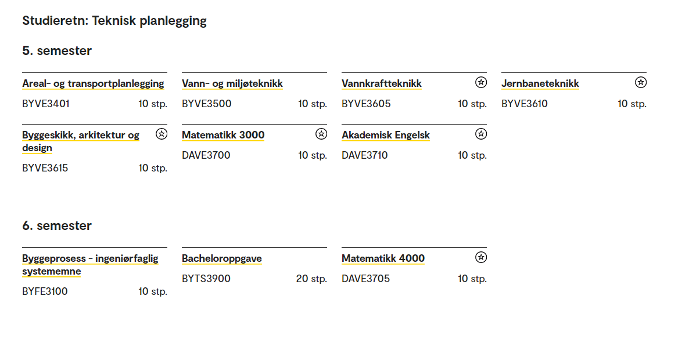

Slide 5
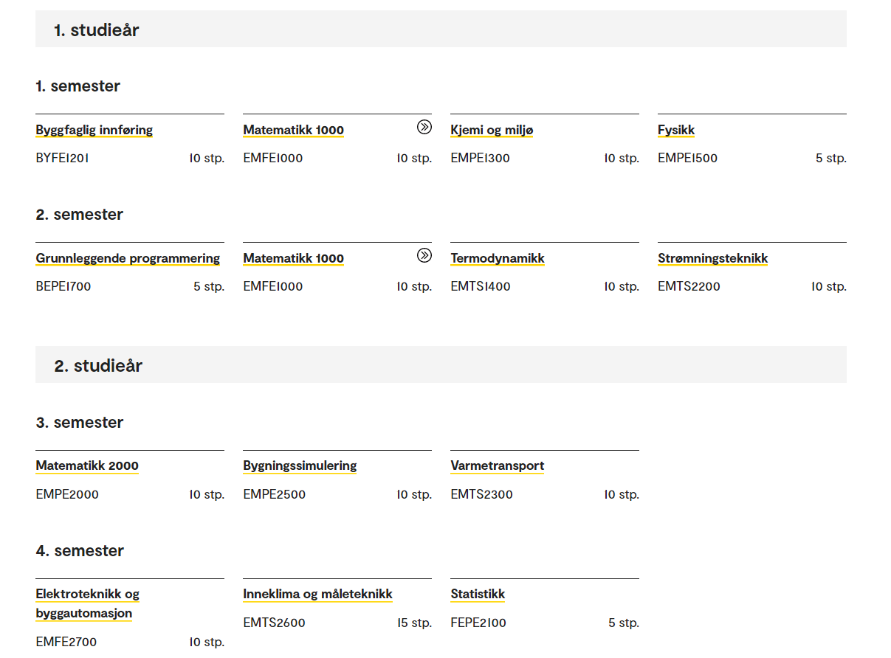
EM
BIM

Slide 6
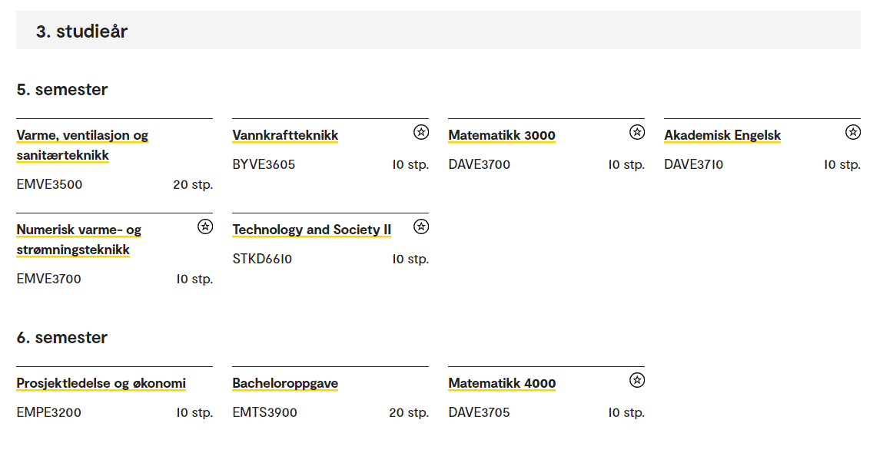

Slide 7
digital

Slide 8
Bygg
digital

Slide 11
EM
Digital

Slide 13
Modell

Slide 14
Bygg
modell

Slide 17
EM
modell

Slide 19
Samarbeid

Slide 20
Bygg
Samarbeid

Slide 23
EM
Samarbeid

Slide 25
Teknologi

Slide 26
Bygg
Teknologi

Slide 29
EM
Teknologi

Slide 31
Programm

Slide 32
Bygg
Programm

Slide 35
EM
Programm

